Slide 1
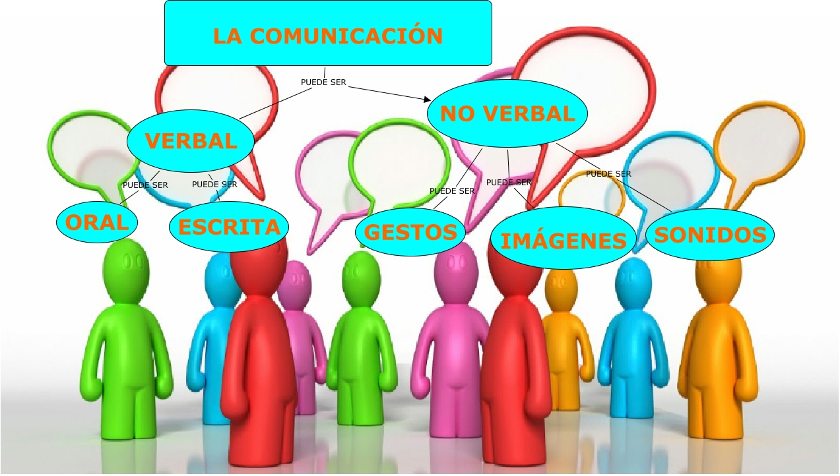
La Comunicación

Slide 2

Objetivo
Reconocer la estructura de la comunicación como elemento que exige el desarrollo de habilidades escriturales y retóricas.

Slide 3

“Aprender lengua significa aprender a usarla, a comunicarse o, si ya se domina algo, aprender a comunicarse mejor y en situaciones más complejas” (Daniel Cassany).

Slide 4
Historia

Slide 5
Conceptualización
Comunicación
Es el proceso de transmisión de información entre un emisor y un receptor que decodifica e interpreta un determinado mensaje.

Slide 6
Elementos
Emisor: es el individuo que empieza el proceso de comunicación, codifica y envía un mensaje a otra persona.
Receptor: es quien recibe y decodifica el mensaje que recibe de parte del emisor.
Código: son los signos o símbolos empleados por el emisor para crear el mensaje, y que son conocidos por el receptor para su interpretación o decodificación. Por ejemplo, un idioma, un lenguaje de señas, un sistema de símbolos, etc.

Slide 7
Mensaje: es la información o contenido que el emisor va a compartir con el receptor.
Canal de comunicación: es el medio físico empleado por el emisor para enviar el mensaje. Por ejemplo, el aire en la comunicación oral, los medios digitales, el papel, un teléfono móvil, etc.
Retroalimentación o feedback: es la respuesta que envía el receptor al emisor y viceversa. Esto garantiza la eficacia del proceso comunicativo.
Contextos: elementos condicionadores o determinantes(objetos o circunstancias históricas, culturales y sociales).

Slide 8
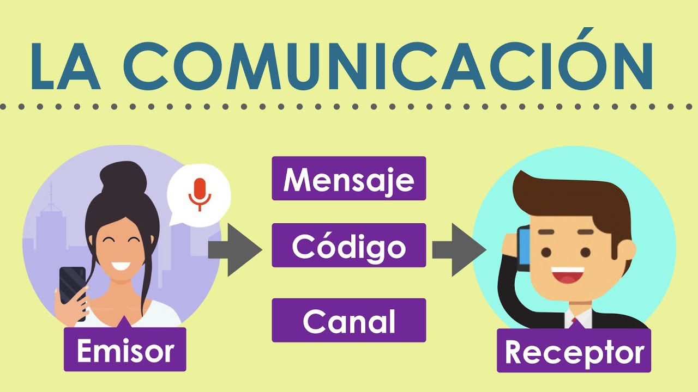
Estructura de la comunicación
Es un conjunto de elementos interrelacionados, es decir; un elemento determina el funcionamiento de otro y si uno de estos falla, haría disfuncional el proceso.
Emisor, receptor, mensaje, código y canal son algunos de los elementos de la estructura de la comunicación, haciendo posible que la información se entregue y llegue de la manera indicada siempre y cuando, se haga uso de las habilidades comunicativas para garantizar conocimiento, confianza y convicción en lo que se expresa y se entrega a otros.

Slide 9
Por ejemplo
Intención de comunicar: el gerente (emisor) de una empresa tiene que comunicar a los demás empleados (receptores) las nuevas reglas de seguridad implantados en las instalaciones de trabajo.
Codificación del mensaje: el emisor prepara el contenido usando como código del mensaje en lenguaje oral, en un idioma común entre los participantes.
Selección del canal de comunicación: el emisor seleccionó como canal de comunicación la conexión a Internet.

Slide 10
Transmisión del mensaje: el mensaje será transmitido a través de una videollamada.
Recepción del mensaje: el mensaje será recibido por todos los participantes (receptores) una vez que estén conectados en la videollamada a la hora pautada.
Decodificación del mensaje: los receptores decodifican e interpretan el mensaje recibido, y comprenden su contenido y significado.

Slide 11
Respuesta del receptor: finalmente, los receptores compartirán sus opiniones, dando lugar a la retroalimentación e intercambio de mensajes entre los participantes del proceso comunicativo. De esta manera, el proceso de comunicación fue eficaz y eficiente.

Slide 12

Elementos fundamentales para ser un buen comunicador
¿Qué es la retórica?: es una disciplina que proporciona las herramientas y técnicas para expresarse de la mejor manera posible, de modo que tanto el lenguaje como el discurso sean lo suficientemente eficaces para deleitar, persuadir o conmover.
Otorga al discurso belleza y elocuencia.
Expresión corporal
Coherencia entre lo que piensa, dice y hace.
Manejo de la voz (tono y volumen)
Conocimiento sobre el tema que va a compartir .
Evitar vacíos comunicacionales.
Hacer buen uso de la retórica

Slide 13

No todas las personas tienen estas habilidades; sin embargo, se hace necesario desarrollarlas cuando se habla de pensamiento superior y es en este punto donde aparece el estudiante, al estar en un proceso de formación que lo invita a trascender al pensamiento crítico y al argumento desde el conocimiento y no desde la falacia.

Slide 14

La retórica
Teniendo en cuenta el proceso educativo en que se encuentra el estudiante de formación superior, se identifica la necesidad de entender qué significa la retórica y lo que esto implica para quienes como profesionales deberían tener un gran dominio de la palabra ─ periodistas, profesores, políticos, abogados, administradores, profesionales en mercadeo, etc.
La retórica no es una disciplina esotérica reservada a unos cuantos genios o iniciados. Es una técnica, como cualquier otra, con reglas y procedimientos que cualquiera puede aprender.
Nota: ampliar información en documento de apoyo #3

Slide 15
Comprende tres partes:
La invención (inventio): fase de preparación en la cual el escritor u orador busca las ideas que quiere transmitir y los temas que desea abordar.
La disposición (dispositio): fase en la que se organizan y se disponen las ideas. Aquí se define la "arquitectura textual" o estructura retórica de la composición (escrito, presentación, discurso, etc.). Lo más recomendable es estructurar la composición en partes.
La elocución (elocutio): en esta etapa el autor tiene que ocuparse principalmente del estilo que quiere imprimirle a la composición.

Slide 16
Falacias del discurso
Si bien, en el ámbito popular una falacia es un engaño o una creencia falsa, una falacia en lógica es un error en el razonamiento; es decir, una argumentación incorrecta porque existe un fallo en el proceso. Como consecuencia, las premisas dejan de justificar la conclusión.
MENTIRA Y FALACIA: hay que distinguirlas, pues mentir es faltar a la verdad, presentar lo falso como verdadero o lo verdadero como falso; una falacia, es una manipulación de nuestra creencia respecto a los hechos. El que miente es el que niega los hechos y el falaz el que manipula nuestra creencia respecto a ellos.

Slide 17
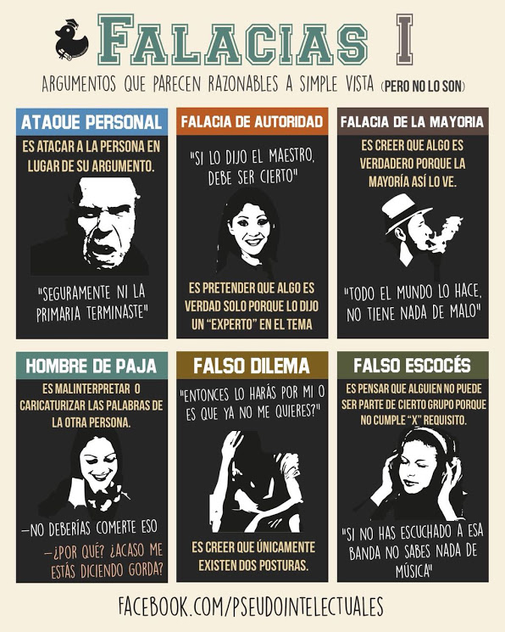

Slide 18
Actividad
INSTRUCCIONES:
Conformar un equipo de máximo cuatro personas y realizar un ejercicio de consulta y análisis sobre la estructura básica de la comunicación, los tipos de comunicación, qué implican los vacíos comunicativos, las falacias en la comunicación y las interferencias en el proceso de la comunicación.
Construir un documento con aplicación de las Normas APA en citas de textos e imágenes, referencias. Este documento debe contar con las siguientes partes:
Portada
Introducción.
Tabla de contenido.
Contenido de al menos cuatro páginas.
Conclusiones. Cada uno de los integrantes del grupo debe aportar una.
Referencias.
Subir a la plataforma el archivo.

Slide 19
Gracias

